Slide 1
Учебный проект по ООП Карточная игра “Дурак”

Slide 2
Консольное приложение
Количество игроков от 2 до 4
Минимум 1 игрок человек
Выбор количества реальных и “ботов-игроков”
Колода 36 карт
Очередность хода игроков присваивается по порядку (наименьший козырь?)
Козырная масть определяется верхней картой

Slide 3
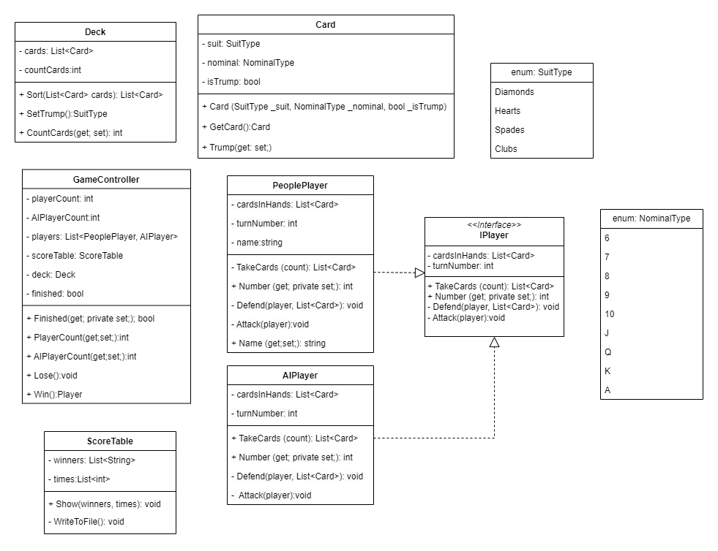

Slide 4
Перечисления
Перечисление NominalsType – тип карты по силе (числовое значение)
6
7
8
9
10
J
Q
K
A
Перечисление SuitType – тип масти
Clubs
Diamonds
Spades
Hearts

Slide 5
Класс Card
Card – класс, описывающий свойства карты
Поля:
suit – масть – тип SuitType
nominal – сила – тип NominalsType
isTrump - козырь или нет – тип bool
Конструктор:
Card(SuitType _suit, NominalsType _nominals, bool _isTrump)
Методы:
GetCard() – возвращает информацию о карте
Trump(get; set;) – свойство для работы с козырем

Slide 6
Класс Deck
Deck – класс, описывающий колоду карт
Поля:
cards – список карт колоды – тип List<Card>
countCards – количество карт, оставшихся в колоде - тип int
Методы:
Sort(List<Card> cards) – перемешивает колоду на старте игры – List<Cards>
SetTrump(List<Card> cards) – выбирает первую карту козырем, убирает ее в конец колоды – возвращает масть козыря – SuitType
CountCards(get; set;) – свойство для работы с количеством карт в колоде

Slide 7
Интерфейс IPlayer
Описывает основную часть поведения игроков
Поля:
cardsInHands – список карт игрока - тип List<Card>
turnNumber – очередность хода игрока – тип int
Методы:
TakeCards(int count) – берет из колоды недостающие карты – List<Card>
Number(get; private set) – свойство для работы с номером хода игрока – int
Defend(List<Card> cards) – метод, реализующий поведение игрока когда он отбивается – void
Attack(List <Card> cards) - метод, реализующий поведение игрока когда он ходит - void

Slide 8
Класс PeoplePlayer
Класс, реализующий поведение игрока человека
Реализует интерфейс IPlayer
Поля:
cardsInHands – список карт игрока - тип List<Card>
turnNumber – очередность хода игрока – тип int
name – имя игрока – тип string
Методы:
TakeCards(int count) – берет из колоды недостающие карты – List<Card>
Number(get; private set) – свойство для работы с номером хода игрока – int
Defend(List<Card> cards) – метод, реализующий поведение игрока когда он отбивается – void
Attack(List <Card> cards) - метод, реализующий поведение игрока когда он ходит – void
Name (get; set;) – свойсво для работы с именем игрока

Slide 9
Класс AIPlayer
Класс, реализующий поведение игрок-бота
Реализует интерфейс IPlayer
Поля:
cardsInHands – список карт игрока - тип List<Card>
turnNumber – очередность хода игрока – тип int
Методы:
TakeCards(int count) – берет из колоды недостающие карты – List<Card>
Number(get; private set) – свойство для работы с номером хода игрока – int
Defend(List<Card> cards) – метод, реализующий поведение игрока когда он отбивается – void
Attack(List <Card> cards) - метод, реализующий поведение игрока когда он ходит – void

Slide 10
Класс ScoreTable
Реализует поведение таблицы рекордов
Поля:
winners – список имен победителей – List<String>

